Slide 1
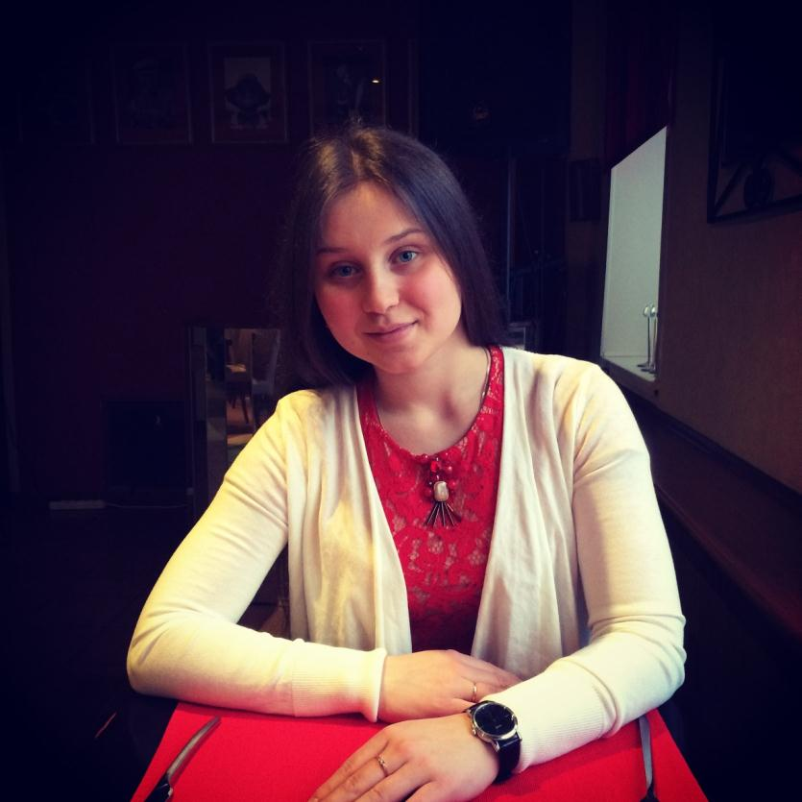
Зыкова Полина Ильинична
Учитель физической культуры
МБОУ Гимназия №3
Педагогический стаж:
1,5 года
Образование:
САФУ
Институт физической культуры спорта и здоровья

Slide 2
Основные сведения об учебном учреждении
1. Полное название: Муниципальное бюджетное общеобразовательное учреждение муниципального образования "Город Архангельск"
"Гимназия № 3 имени К.П. Гемп".
2. Адрес: г. Архангельск, ул. Воскресенская, дом 7, корпус 1.
3. Директор гимназии: Калинина Елена Николаевна
4. Немного истории:
15 октября 1848 года первое в Архангельской губернии женское училище для благородных девиц открыло двери для своих учениц. Именно в этот день началась история современной гимназии № 3.
В 30-х годах в школе № 3 работал знаменитый северный сказочник и художник С.Г. Писахов. Уже имея мировую известность, Степан Григорьевич преподавал школьникам рисование.
В 1995 году школа № 3 первой в городе Архангельске получила статус гимназии.
С 2013 году Архангельская гимназия № 3 вошла в перечень 500 лучших образовательных организаций страны.

Slide 3
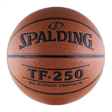
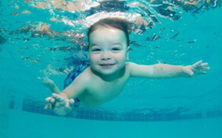
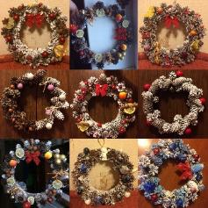
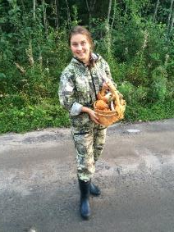
«Мои интересы»
Главный интерес моей жизни - спорт. Являюсь тренером школьной баскетбольной команды. Наши результаты пока скромны, но я верю в своих подопечных, а самое главное в свой тренерский потенциал.
В свободное от работы время я занимаюсь с детьми имеющими диагноз – расстройство аутистического спектра, обучаю их плаванию на закрытой воде.
В летний период много времени
провожу в лесу. Для меня лес –
это не только возможность сбора ягод и грибов, но и место умиротворения, спокойствия, вдохновения, осмысления пройденного, обдумывания жизненных перспектив.
Я вхожу в 13% нашего населения, которое увлекается рукоделием: вышиваю, создаю
изделия из природных материалов.

Slide 4
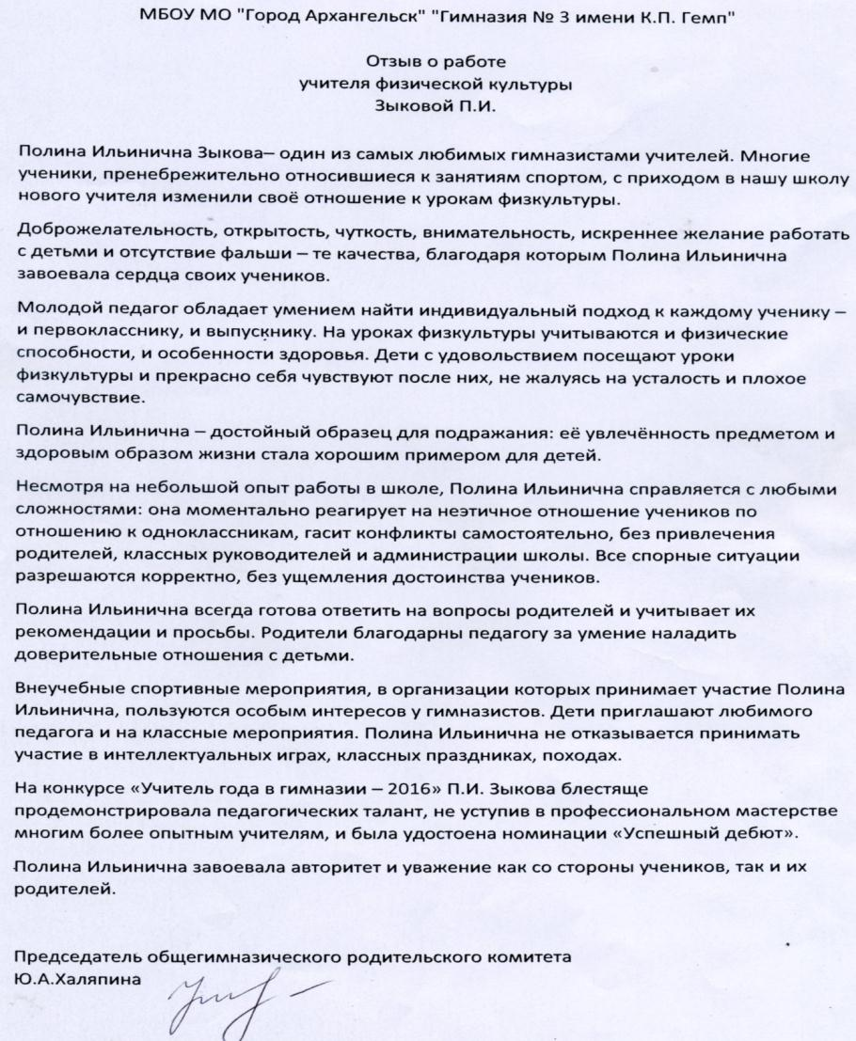
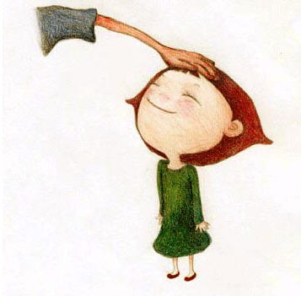
«Отзывы о работе моих учеников, их родителей, коллег»

Slide 5
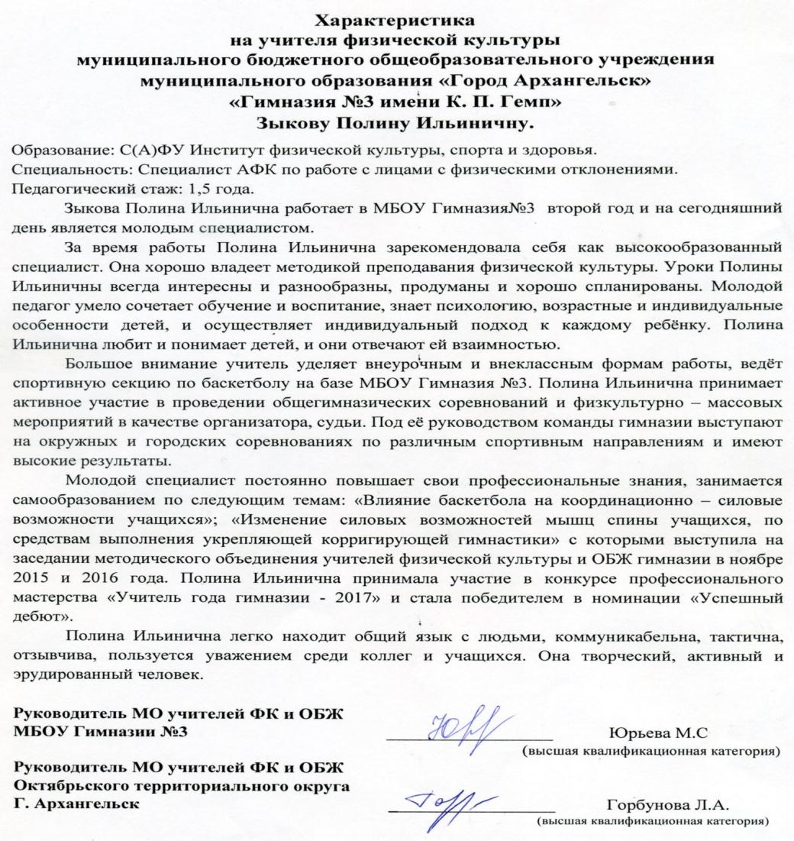

Slide 7
Грамоты и дипломы
Грамоты за подготовку детей к соревнованиям по различным видам спорта,
входящим во всероссийскую спартакиаду школьников по
Октябрьскому территориальному округу г. Архангельска

Slide 8
Грамоты и дипломы
Грамоты за подготовку детей к соревнованиям по различным видам спорта,
входящим во всероссийскую спартакиаду школьников
среди учащихся школ г. Архангельска

Slide 9
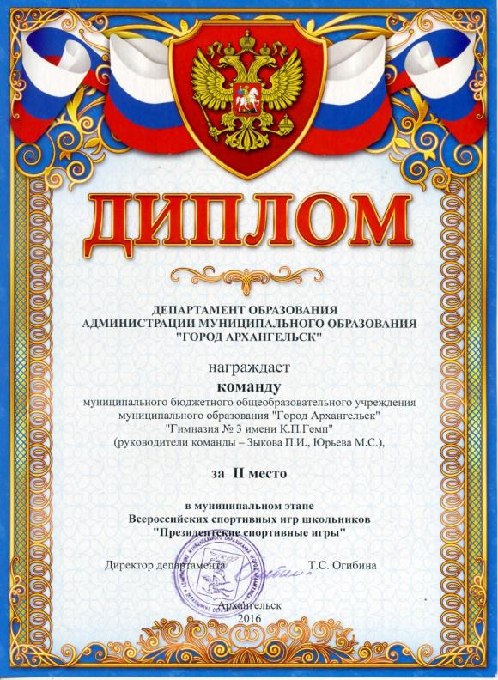
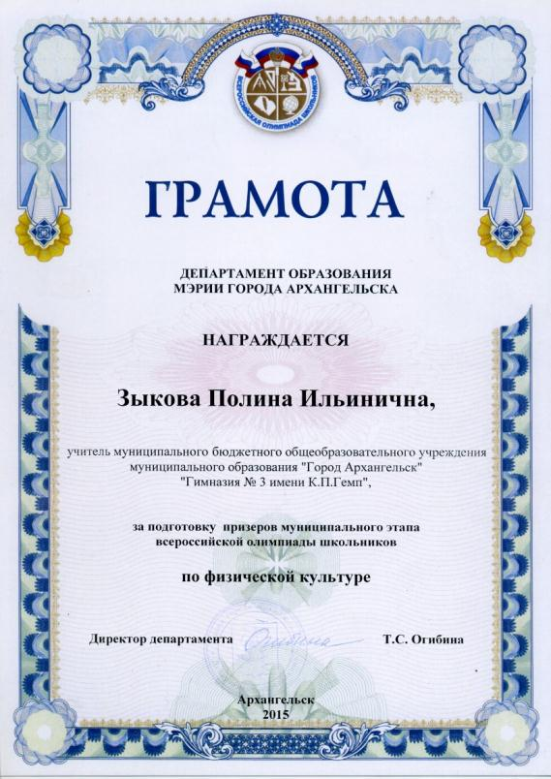
Грамоты и дипломы
От департамента образования
Мэрии города Архангельска
За подготовку призёров
Муниципального этапа
Всероссийской олимпиады
школьников по физической
культуре и за II место
в муниципальном этапе
Всероссийских спортивных игр школьников
«Президентские спортивные игры»

Slide 10
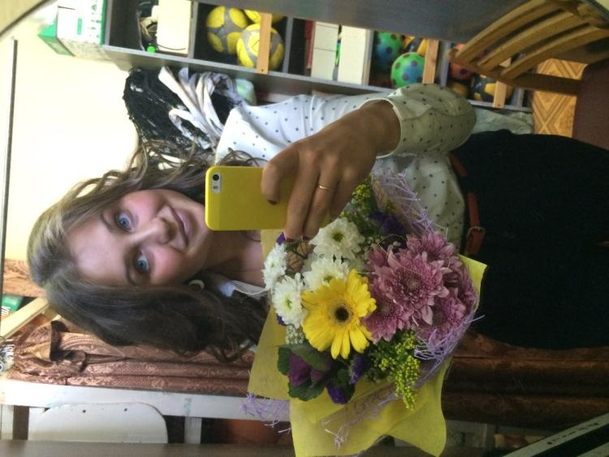
В ноябре 2016 года я приняла участие в конкурсе
«Учитель года гимназии – 2016» и одержала победу в номинации
«Успешный дебют»

Slide 11
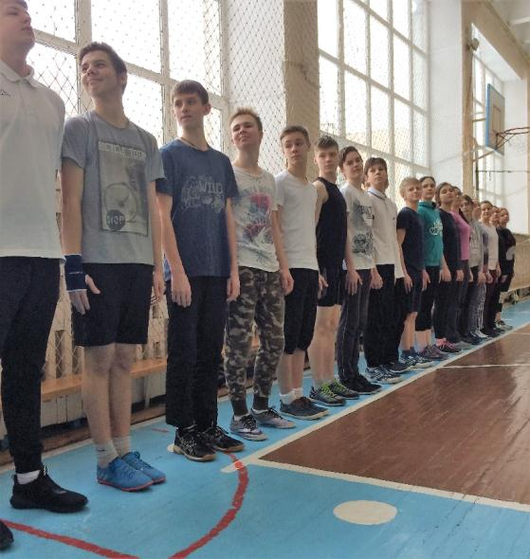
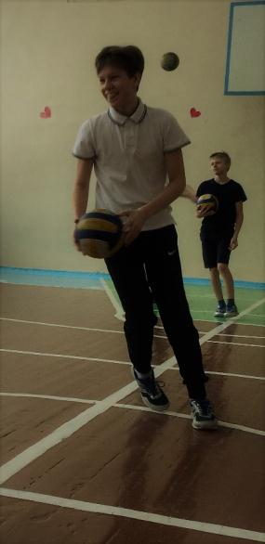
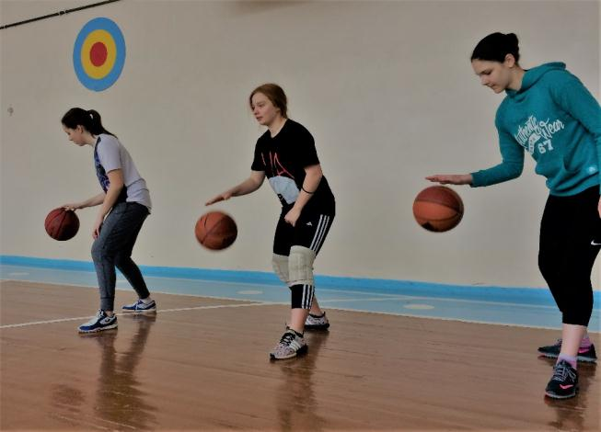
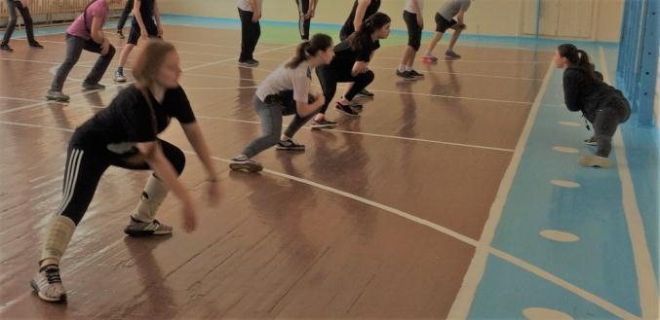
«Чтобы быть хорошим преподавателем, нужно любить то, что преподаешь, и любить тех, кому преподаешь.» В. Ключевский

Slide 12
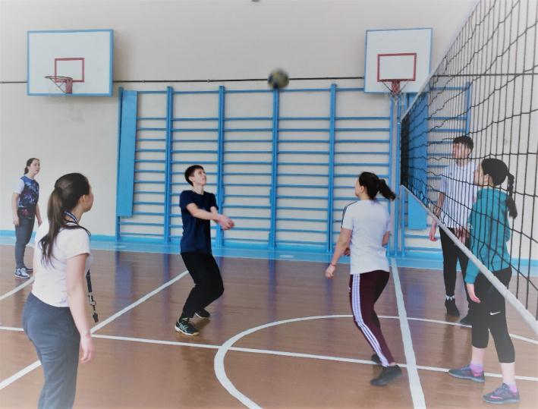
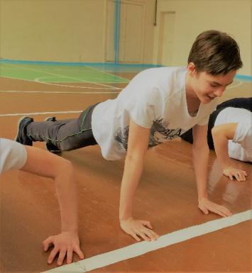
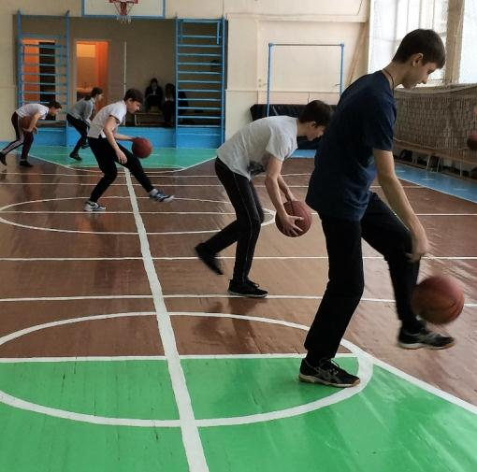
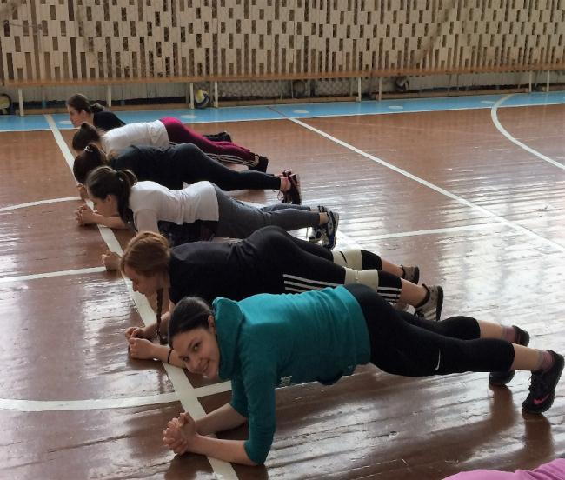
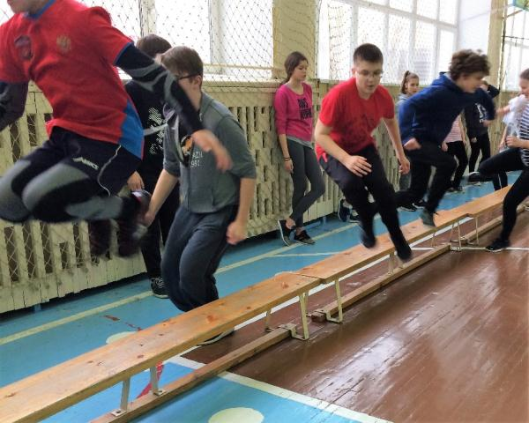
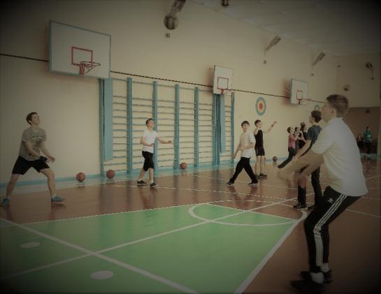

Slide 13
«Перспективы развития»
В своей педагогической деятельности добиваюсь полного взаимопонимания с учениками, прививаю любовь к здоровому образу жизни, воспитываю чувство коллективизма, настойчивость и самообладание. Учу быть ответственными за свои поступки и добиваться поставленных целей, несмотря на возникающие трудности.
После 3-х лет педагогической деятельности приложу все усилия для получения квалификационной категории. Есть большое желание совершенствовать профессиональные навыки и педагогическое мастерство.
Надеюсь, что мои ученики смогут достойно выступить на различных этапах Всероссийской олимпиады школьников и других спортивных соревнованиях.
В апреле 2017 года представляю команду гимназии на региональных соревнованиях по волейболу «Серебряный мяч» и верю в успех своей команды.
Занимаясь с детьми - аутистами, моя цель - вовлечь как можно больше детей с расстройствами аутического спектра для занятий плаванием, чтобы дети легче адаптировались в незнакомой для них среде, улучшили свое состояние, а также укрепили контакт с окружающим миром.

